Slide 1

Programmeren in C#
Basiskennis

Slide 2
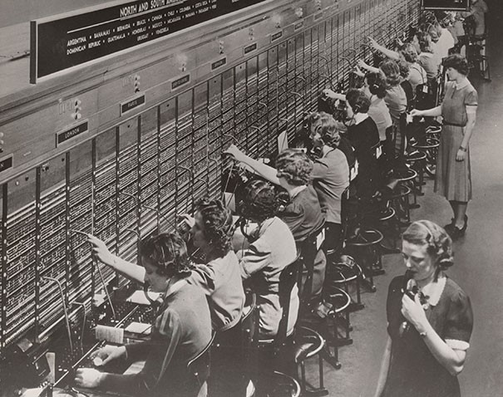
Programmeren Inleiding

Slide 3
Wat is programmeren?
Een computer is eigenlijk een veredelde rekenmachine, die zeer krachtig is, maar in essentie ook heel dom is.
Een programmeur moet aan die machine stap voor stap opdrachten geven om een bepaalde opdracht te voltooien.
De computer zal dan ook exact doen wat het programma voorschrijft
Een reeks instructies die de computer uitvoert om tot het gewenste resultaat te komen, noemen we een algoritme

Slide 4

Programmatie
Welke stappen volgen we bij het ontwerp van een programma?
Een goede beschrijving van het probleem
Data? Inkomende – Uitgaande
Fun: het ontwerp van de code.
Bewijs leveren dat je programma werkt! => Testing!

Slide 5
Wat is C#?
Het is een object georiënteerde taal
Toont gelijkenissen met C, C++ en Java
Wordt gecompileerd en niet geïnterpreteerd
Speciaal ontworpen om in een .Net omgeving te werken

Slide 6
.Net platform
CLI : Common Language Infrastructure
Taal neutraal framework
Bevat:
CTS -> Common Type System
Metadata
CLS -> Common Language Specification
VES -> Virtual Execution System
CLR: Common Language Runtime
Virtuele machine waarin de code wordt uitgevoerd
JIT compiling
Zorgt voor Type mapping, GC (garbage collector), …
Compileert naar Windows, Linux, MacOS, IOs en Android

Slide 7
Compilatie in .Net
Compilatie naar een tussentaal : CIL (Common Intermediate Language)
Resultaat wordt opgeslagen in een Assembly
Dit is meestal een DLL of een EXE
Er kunnen ook resources in opgeslagen worden zoals foto’s, tekst, geluid…
Uitwisselbaar tussen andere assemblies binnen het framework
JIT compiling door de CLR
Omzetten naar lokale machinetaal op het moment dat dit deel wordt gebruikt
C# Code
Compileren
CIL
Assembly
CLR
Assembly
JIT Compilatie
Computer code

Slide 8
Coderen in C#
Naamgeving
Goede afspraken zijn nodig om de leesbaarheid te verhogen
C# is hoofdletter gevoelig. Dit is niet zo bij alle talen (VB.Net)
Let op wanneer je code uitwisselt met een Visual Basic applicatie!
Bij conventie zijn volgende schrijfregels gangbaar in C# code:
Parameters, lokale variabelen en private velden : camelCase. -> myVar
Andere identifiers: PascalCase -> MyFunction();
Keywords
Dit zijn benamingen die een speciale betekenis hebben voor de compiler
Bijv class, enum, int, decimal, …
Deze kunnen (best*) niet gebruikt worden als keyword

Slide 9
Opmerkingen toevoegen in code
Wordt gebruikt om de leesbaarheid te verhogen
We kunnen moeilijk verstaanbare code toelichten
2 manieren:
Lijn: //
De rest van de lijn wordt beschouwd als commentaar:
int myVar = 0; //Dit is mijn variable
Blok: /* */
De tekst binnen de commentaar markering wordt beschouwd als een opmerking
Gebruikt om meerdere lijnen toe te voegen
We kunnen ook opmerkingen tussen de code plaatsen:
int myVar /* De waarde moet standaard negatief zijn !! */ = -1;
Commentaar wordt genegeerd door de compiler
Overdrijf ook niet met opmerkingen!

Slide 10
Types
Voorgedefinieerde Types
Gekend door de compiler / CLR
Getallen, tekst, datum, logische types
Bijv : int, long, float, string, bool,…
Zelf gecreëerde Types
In C# is het zeer makkelijk om zelf types te creëren
Met behulp van class, struct, interface

Slide 11
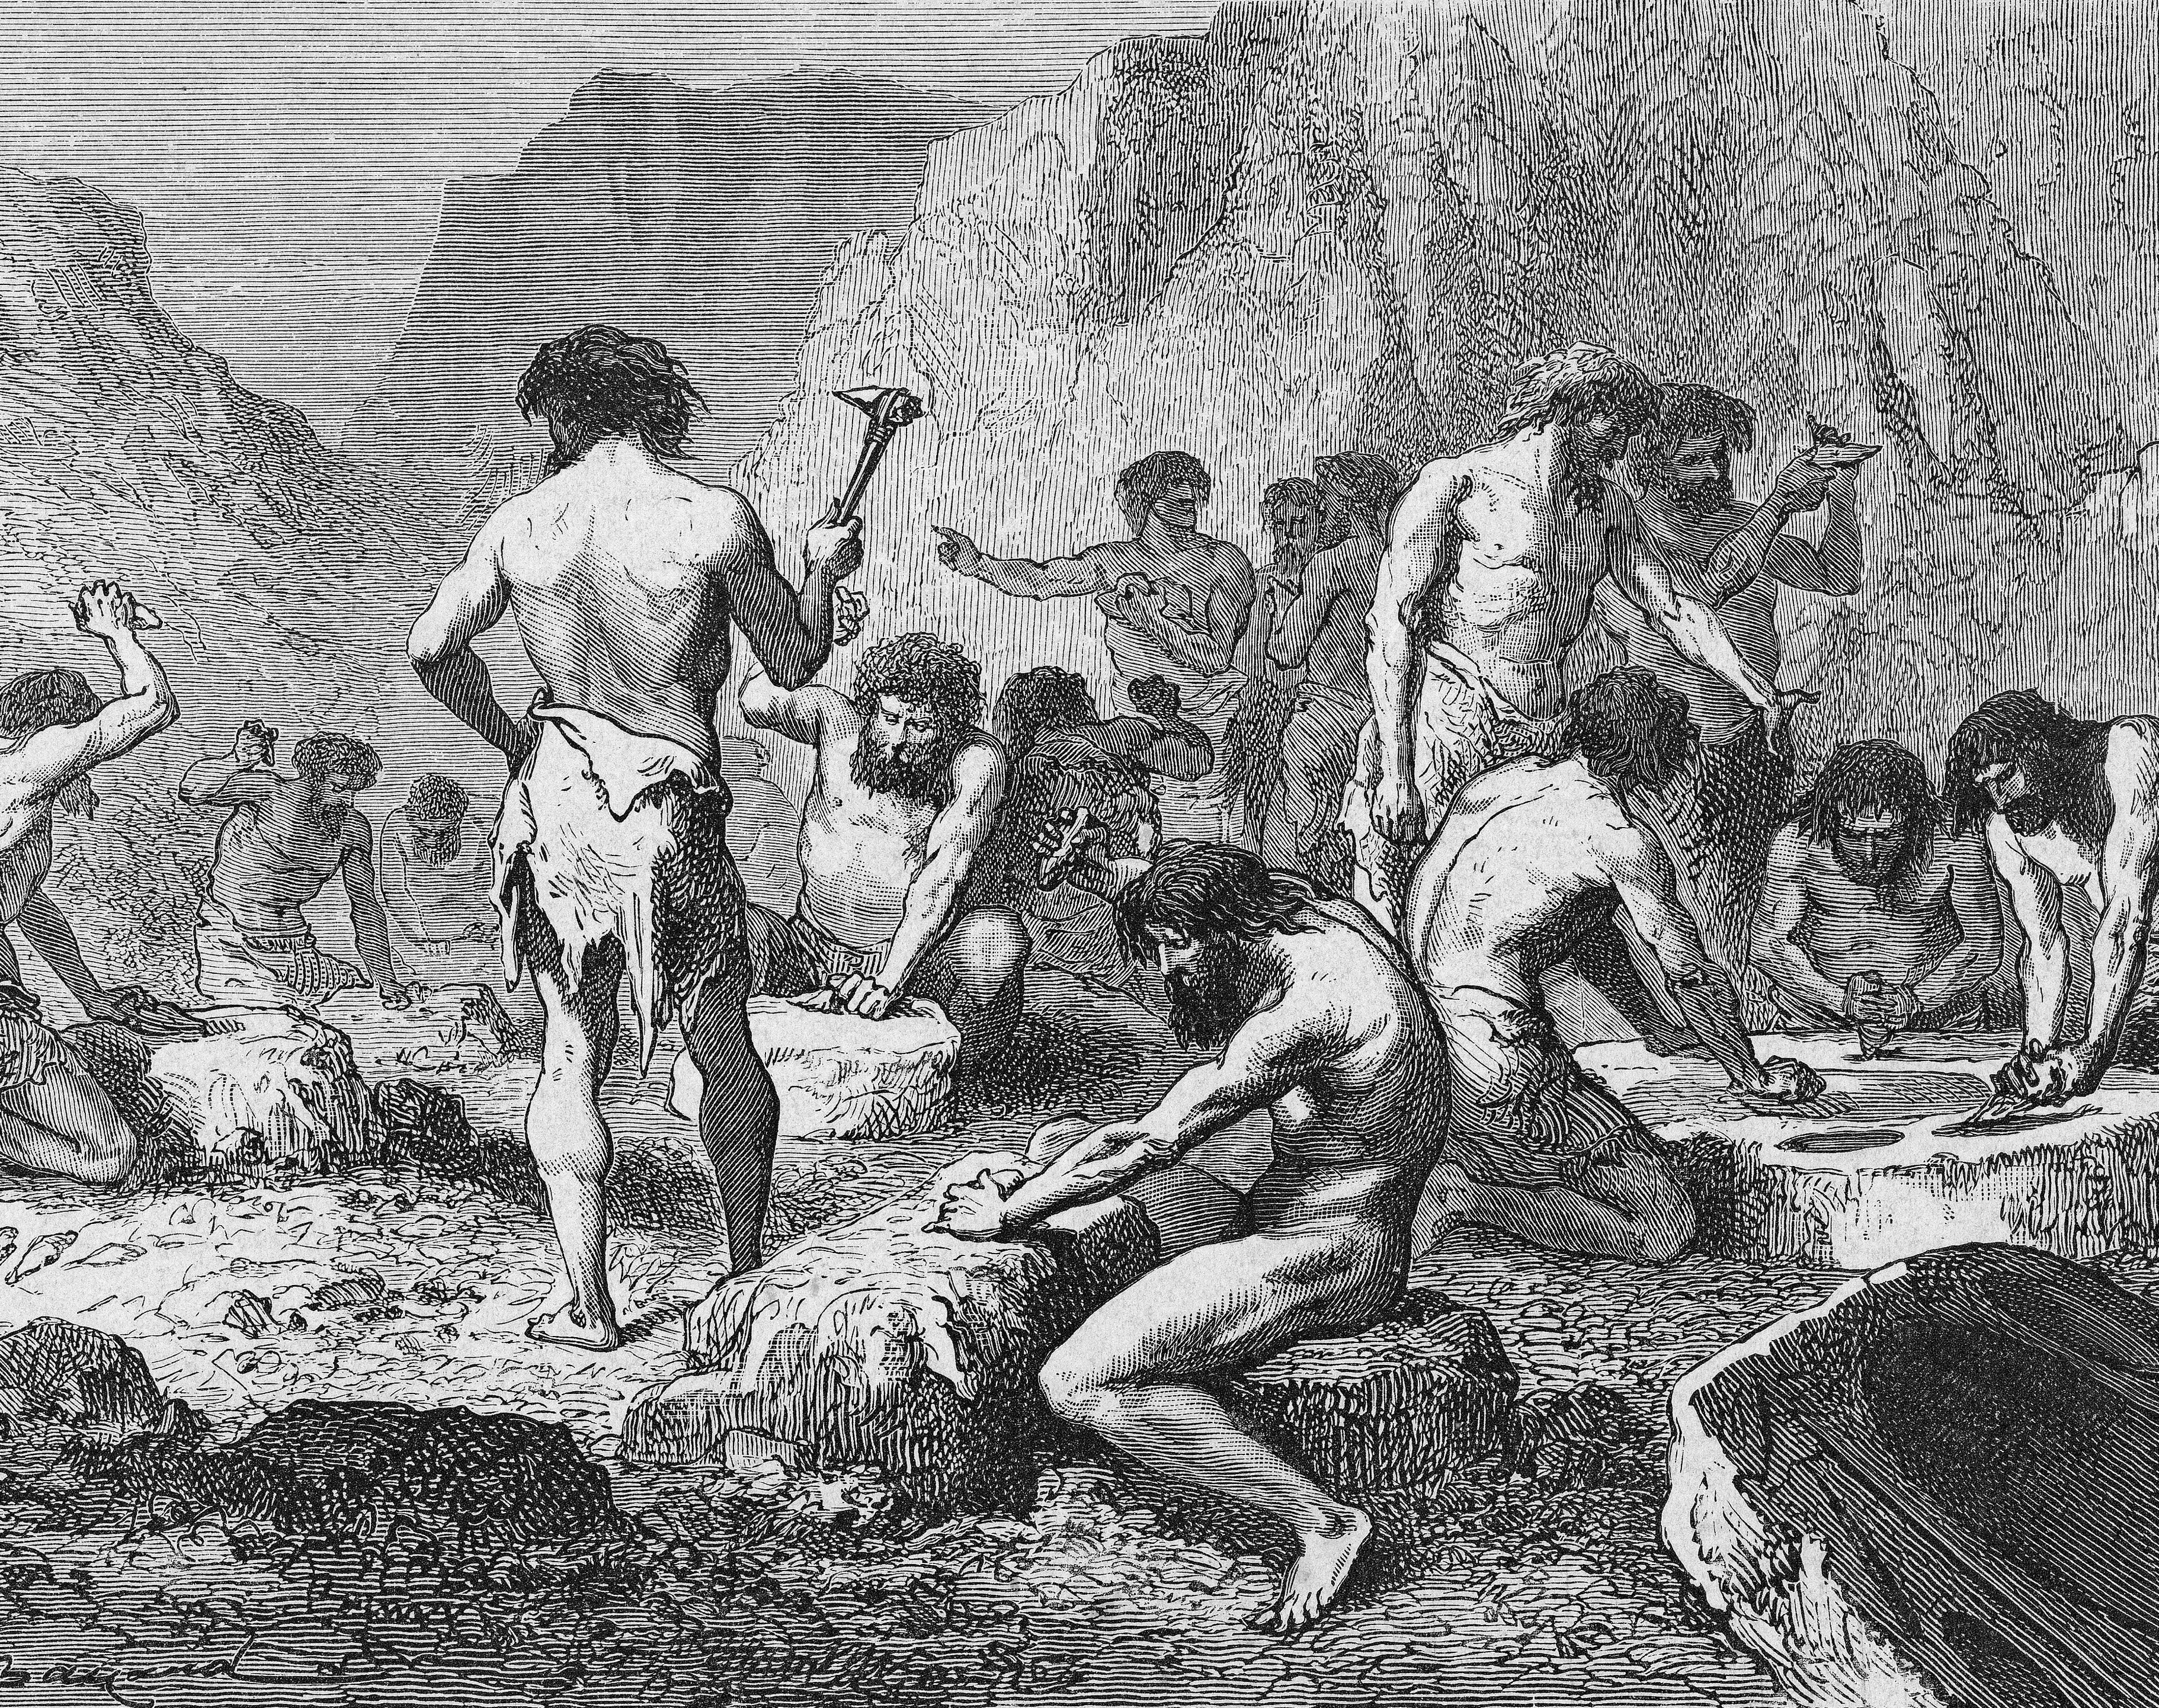
Primitieve Datatypes

Slide 12
Primitieve datatypes
Binnen .Net zijn een aantal types gedefinieerd die we gebruiken om met data te werken.
Elk type is geschikt om met bepaalde data om te gaan.
We moeten dus zorgvuldig kiezen welk datatype we gaan gebruiken afhankelijk de data die we moeten verwerken en opslaan.
Het gekozen type bepaalt ook de hoeveelheid plaats dit inneemt in het geheugen.
We hebben specifieke types die we gebruiken om het verwerken van gehele getallen, comma getallen, binaire data of tekst.

Slide 13
Gehele getallen
Indien we een geheel getal willen weergeven gebruiken we een van volgende primitieve types:
byte => kan een getal tussen 0 en 255 opslaan.
sbyte => kan een negatieve byte tussen -128 tot 127 opslaan
short => 16 bit getal tussen -32,768 en 32,767
ushort => 16 bit getal tussen 0 en 65,535.
int => 32 bit getal tussen -2 147 483 648 en 2 147 483 647
uint => 32 bit getal tussen 0 en 4 294 967 295
long => 64 bit getal tussen -9 223 372 036 854 775 808 en 9,223,372,036,854,775,807
ulong => 64 bit getal tussen 0 en 18 446 744 073 709 551 615

Slide 14
Komma getallen
Als we een niet geheel getal, een komma getal willen voorstellen, gebruiken we:
float => 4 bytes
double => 8 bytes
decimal => 16 bytes

Slide 15
Tekst, tijd en datum
Tekst stellen we voor met 1 van volgende datatypes
char => Stelt 1 karakter voor.
string => Een string bevat 0 of meerdere chars
Datum en tijd hebben volgende datatypes:
DateTime => Datum en tijd worden bijgehouden, vertrekkende van de lokale tijdzone
DateTimeOffset => Datum en tijd, vertrekkende van de UTC tijd
Vanaf .Net 6 kennen we ook:
DateOnly => Enkel de datum wordt bijgehouden
TimeOnly => Enkel de tijd wordt bijgehouden

Slide 16
Variabelen
Variabelen worden gebruikt om tijdelijke dat in op te slaan
Wanneer het programma data krijgt van een externe bron (een gebruiker geeft iets in via een scherm, en bestand wordt uitgelezen, …), moeten we die informatie ergens tijdelijk wegschrijven. Hiervoor gebruiken we dus variabelen.
Variabelen zijn altijd van een bepaald datatype, dat op voorhand moet gekend zijn.
Tekst gaat in een string
Nummers in een integer, decimal, double, … afhankelijk
De naamgeving is belangrijk:
Hoofdletter ≠ kleine letter => FirstName ≠ firstName ≠ firstname
Je mag geen woorden gebruiken die C# zelf gebruikt, dit noemen we keywords (bijvoorbeeld bool, integer, string, enum, …)
Bij afspraak beginnen we een variabele in C# met een kleine letter, elk betekenisvol woord we verder binnen 1 variabele gebruiken begint met een hoofdletter
Bijvoorbeeld: firstName
Probeer steeds een duidelijke naam te geven zodat iedereen weet wat de variabele bevat

Slide 17
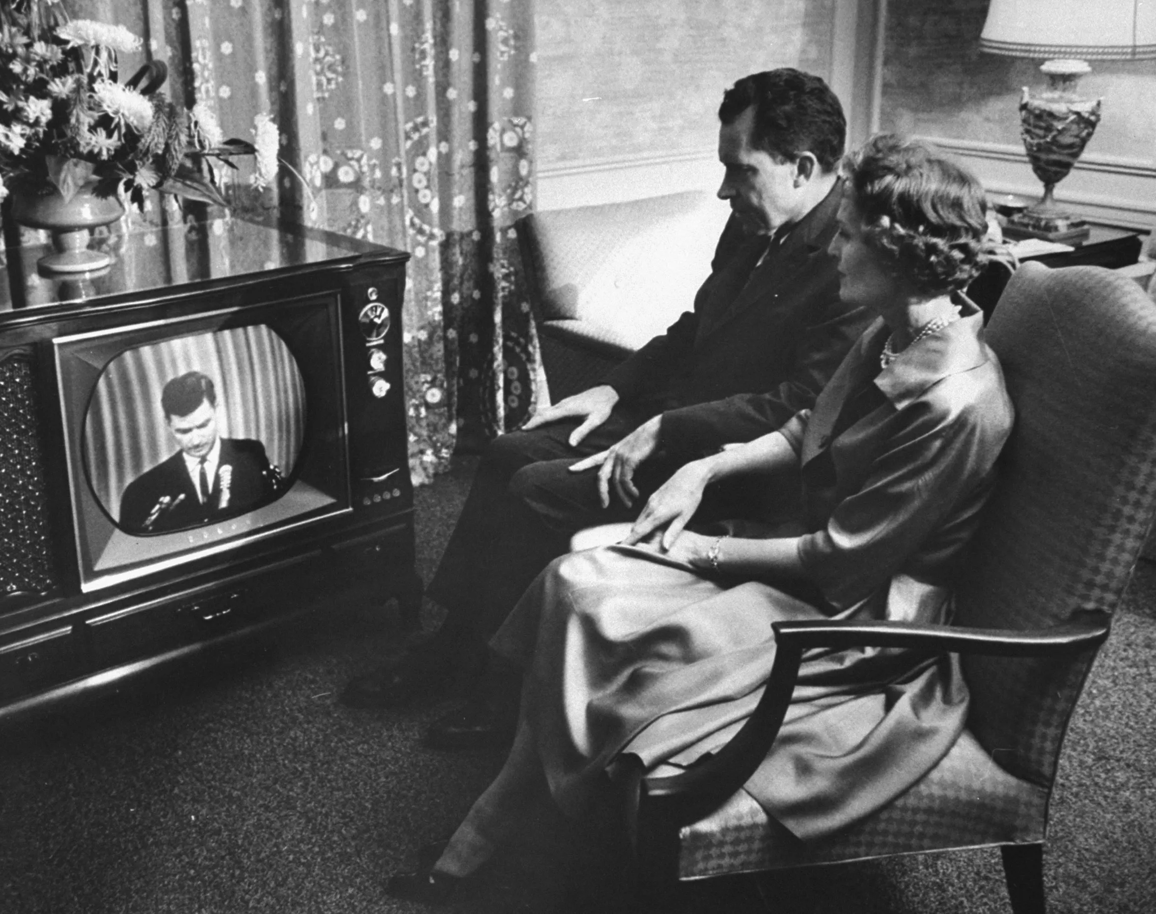
Werken met een console app

Slide 18
Console applicaties, de basis
Een console applicatie wordt uitgevoerd in een shell venster van het operating systeem.
Via het Console type kan je communiceren met dat venster
Bijvoorbeeld Console.WriteLine
We kunnen data op die console plaatsen
Console.WriteLine(…) => schrijft een tekst op het scherm gevolgd met een new line
Console.Write(…) => schrijft tekst op een console zonder die new line. Elke volgende lijn wordt gewoon achter deze tekst geplaatst.
We kunnen input vragen van de gebruiker
Console.ReadLine() => de console leest de tekst tot een enter wordt gegeven
Console.ReadKey => de console leest exact 1 karakter
Deze waarden worden in een variabele bewaard.

Slide 19
Labo
Basis
Maak een nieuw C# console project aan
Tel 2 gehele getallen op en druk het resultaat af.
Tel 2 kommagetallen op en druk het resultaat af.
Vraag de gebruiker om tekst in te geven en druk daarna die tekst af
Moeilijker:
Vraag de gebruiker om 2 getallen in te geven. Ken die getallen toe aan een integer en tel ze bij elkaar op. Druk het getal af.

Slide 20

Value en Reference Datatypes

Slide 21
Value en Reference Types
Structureel verschil, zowel intern als in het gebruik
Value types worden gestockeerd in de Stack
De Stack werkt sequentieel en is netjes geordend
Reference types worden opgeslagen in de Heap
De Heap is het ongeordende geheugen en wordt beheerd door de GC (garbage collector)

Slide 22
Value types
De inhoud van een value type wordt beschouwd als een waarde
Bij het kopiëren van een value type wordt de inhoud gekopieerd
int a = 1;
int b = a;
a = 3;
Console.WriteLine(“b = “+b);
output=> b = 1
We kunnen een value type maken door een ‘struct’ te declareren
public struct PointTo {
public int x;
public int y;
public PointTo(int xPos,int yPos) { x = xPos; y = yPos; }
}

Slide 23
Reference types
Heeft 2 delen: een object en een referentie naar dat object
Het object bevat de waarde, het gedeclareerde type bevat een referentie naar het object.
Het is mogelijk dat er meerdere referenties wijzen naar dezelfde waarde(n)
Een referentie kan ook leeg zijn => null
Als er geen enkele referentie meer naar het object wijst wordt deze verwijderd door de GC
Referentie 1
Object
Int x
Referentie 2
Int Y

Slide 24
Een reference type declareren
We kunnen een reference declareren door ‘class’ te gebruiken ipv ‘struct’
public class PointTo {
public int x;
public int y;
public PointTo(int xPos,int yPos) {
x = xPos;
y = yPos;
}
}
Ook interface, delegate, string, object, … zijn reference types

Slide 25
Labo
Maak een nieuw C# console project aan
Creëer een value type waarin we de hoogste en de laagste temperatuur kunnen weergeven, genaamd ValueTemp
Creëer ook een reference type met hetzelfde doel: RefTemp
Declareer 3 temp instanties van elk type en wijs het 2de aan het eerste toe.
Stel het 2de Type gelijk aan het eerste en laat het derde leeg (niet toewijzen)
Wijzig de temperatuur van het eerste van elk type.
Druk het resultaat af

Slide 26

Wat gebeurt er binnen in de CLR ?

Slide 27
Verschil tussen Stack en Heap
De Stack:
Is sequentieel opgebouwd
Elke thread heeft zijn eigen stack
De stack is zelf onderhoudend
Wanneer een element niet meer wordt gebruikt dan wordt het verwijderd
De Heap
Is niet sequentieel
De heap wordt gedeeld!
Wanneer een object niet meer is gebruikt, dient deze verwijderd te worden door de eigenaar
In .Net is dit gelukkig de taak van de garbage collector
Stack
Heap

Slide 28
Wat gaat waar ?
Stack:
Alle value types worden in de Stack geplaatst
De waarde zelf komt terecht in de Stack
Heap:
Wanneer we een reference type creëren wordt er in de Stack een pointer aangemaakt en in de Heap het eigenlijke object
In de Heap wordt de waarde opgeslagen en in de Stack een verwijzing naar de positie in de Heap
We kunnen meerdere pointers naar hetzelfde object laten wijzen, ook in de Heap zelf!
Stack
Heap
pointer
100 : int
pointer

Slide 29
En nu met code …
public int AddNumbers(int a,int b) {
int result;
result = a + b;
return result;
}
De variabelen worden op de stack geplaatst
De lokale variabele wordt op de stack geplaatst
Nadat de berekening is gemaakt wordt het resultaat teruggegeven
De functie variabelen worden van de stack verwijderd
Stack
Stack
Stack
Stack
result : int
End
b : int
b : int
Start
a : int
a : int
…
…

Slide 30
En wat als we een reference type gebruiken?
public class CustomInt {
public int intValue;
}
public CustomInt AddNumbers(int a,int b) {
CustomInt result=new CustomInt();
result.intValue = a + b;
return result;
}
De variabelen worden op de stack geplaatst
CustomInt is een reference type en wordt op de Heap geplaatst. Daarna wordt een pointer naar de Heap locatie op de stack geplaatst
Nadat de berekening is gemaakt wordt het resultaat teruggegeven
De functie variabelen worden van de stack verwijderd
De GC verwijdert het element van de Heap als alle referenties ernaar verwijderd zijn
Heap
Stack
Stack
Stack
Stack
intValue : int
result : Pointer
End
b : int
b : int
Start
a : int
a : int
…
…

Slide 31
Predefined Value types van C#
Numeriek:
Integers:
Signed : sbyte, short, int, long
Unsigned: byte, ushort, uint, ulong
Reals:
float, double
Decimal
Logisch:
bool
Character:
char

Slide 32
Integers
Signed = kan negatieve getallen bevatten
Unsigned = kan geen negatieve getallen bevatten
C# | Systeem type | Suffix | Lengte
sbyte | SByte |  | 8 bits
short | Int16 |  | 16 bits
int | Int32 |  | 32 bits
Long | Int64 | L | 64 bits
C# | Systeem type | Suffix | Lengte
byte | Byte |  | 8 bits
ushort | UInt16 |  | 16 bits
uint | UInt32 | U | 32 bits
ulong | UInt64 | UL | 64 bits
Elk C# type correspondeert met een .Net systeemtype
De capaciteit is afhankelijk van de bit lengte en of het getal negatief kan zijn
We kunnen een suffix gebruiken om een waarde toe te kennen
var num = 5L;
Console.WriteLine(num.GetType()); => System.Int64

Slide 33
Werken met integers
Binair ? Hexadecimaal? Wasda?
1+1 = 10 ? => Yep!
Als je de machten van 2 kent dan ken je het binair talstelsel!
Als je binair kent ken je ook hexadecimaal => 0b1111 =0xF, 0001 1010 = 1A
(mits wat oefening dan toch …)
2⁷ | 2⁶ | 2⁵ | 2⁴ | 2³ | 2² | 2¹ | 2⁰
128 | 64 | 32 | 16 | 8 | 4 | 2 | 1
byte a = 44;
0 | 0 | 1 | 0 | 1 | 1 | 0 | 0
byte a = 15;
0 | 0 | 0 | 0 | 1 | 1 | 1 | 1
byte a = byte.MaxValue;
1 | 1 | 1 | 1 | 1 | 1 | 1 | 1
= 255
sbyte sb = sbyte.MaxValue;
0 | 1 | 1 | 1 | 1 | 1 | 1 | 1
= 127
Wat als? … sb+=1; ?
1 | 0 | 0 | 0 | 0 | 0 | 0 | 0
= -128

Slide 34
Operatoren en integers
rekenkundige operatoren: +, -, *, /, %
% = modulus (de rest van een deling)
Console.WriteLn(20%8); => 4
Increment en decrement operatoren : ++ , --
Int i=0;
Console.WriteLn(i++); => 0
Console.WriteLn(++i); => 1
checked operator
int x = int.MaxValue;
int a = x * 2; => -2
int b =checked( x * 2); => OverflowException
Er zijn geen rekenkundige operatoren voor 8 & 16 bit integers !

Slide 35
Bitwise operators
Compliment: ~
~
AND: &
OR: |
XOR: ^
0 | 0 | 1 | 0 | 1 | 1 | 0 | 0
=
1 | 1 | 0 | 1 | 0 | 0 | 1 | 1
~44 = 211
0 | 0 | 0 | 0 | 1 | 1 | 1 | 0
&
0 | 0 | 1 | 0 | 1 | 1 | 0 | 1
=
0 | 0 | 0 | 0 | 1 | 1 | 0 | 0
14 & 45 = 12
0 | 0 | 0 | 0 | 1 | 1 | 1 | 0
|
0 | 0 | 1 | 0 | 1 | 1 | 0 | 1
=
0 | 0 | 1 | 0 | 1 | 1 | 1 | 1
14 | 45 = 47
0 | 0 | 1 | 0 | 1 | 1 | 1 | 0
^
0 | 0 | 1 | 0 | 1 | 1 | 0 | 1
=
0 | 0 | 1 | 0 | 0 | 0 | 1 | 1
14 ^ 45 = 35

Slide 36
Conversie van integers
Impliciete conversie:
Kan enkel als elke mogelijke waarde ook mogelijk is in de ontvanger:
int x=105001;
long y = x; => OK
short = x; => ERROR
Expliciete conversie:
Tussen types waar een overflow kan optreden of de waarden anders geïnterpreteerd kunnen worden:
Int x=500;
short y = (short) x; => OK, maar op eigen risico !
Automatische conversie van 8 & 16 bit types bij rekenkundige bewerkingen naar Int32 (int)
short x =1;
short y = 2;
short res = x + y; => Compile error -> short res = (short) (x + y);

Slide 37
Reële getallen
Door het systeem gekende reële getallen:
Het verschil tussen float/double en decimal:
float en double worden gebruikt voor wetenschappelijk berekeningen
decimal wordt vooral gebruikt voor financiële berekeningen.
Omdat double binair werkt en decimal met het tientallig stelsel kunnen er afrondingsfouten optreden!
Berekeningen met decimal zijn ± 10x trager dan met double !
C# | Systeem type | Suffix | Lengte | Precisie
float | Single | F | 32 | 6-9 digits
double | Double | D | 64 | 15-17 digits
decimal | Decimal | M | 128 | 28-29 digits

Slide 38
Werken met reële getallen
Declaratie:
Alle declaraties met een punt worden automatisch omgezet naar een double:
double x = 1.5;
Daarom moeten bij de declaratie van float en decimal de suffixes worden gebruikt:
float f = 1.5F;
Decimal = 1.5M;
Conversies:
Impliciet tussen van float naar double
decimal is steeds expliciet
Van int naar float en double kunnen er soms precisiefouten optreden

Slide 39
Specifieke waarden bij reële getallen
NaN (Not a Number)
Vb: bij deling van 0 door 0
Opgepast NaN ≠ NaN !
double d = 0.0 / 0.0;
Console.WriteLine("d == NaN ?" + (d==double.NaN)); => False
Console.WriteLine("d is NaN ?" + (double.IsNaN(d))); => True
Infinity
Negatief en positief:
Console.WriteLine(1.0 / 0.0); => ∞
Console.WriteLine(-1.0 / 0.0); => - ∞

Slide 40
Boolean
Test op ‘true’ en ‘false’
Value types worden beoordeeld op de inhoud
Reference types worden standaard beoordeeld op hun reference en niet op de inhoud! (Dit kan enkel met ‘operator overloading’ waar we later op terugkomen)
Testen op gelijkheid met ==, !=, <, >, >=, <=
Opgepast met reële getallen te vergelijken. Deze kunnen afrondingsfouten bevatten
Conditionele operatoren : && (AND) en || (OR)
&& en || zijn short-circuit, & en | niet. Daarom gebruiken we altijd && en || !

Slide 41
Labo
Creëer een console applicatie
Maak een variabele van het type float en ken die de waarde van 3.14 toe en druk de waarde af.
Maak een decimal met de waarde 2500.25 en druk die af
Maak een variabele van het type int met de naam maxInt en ken het grootste getal toe dat een int kan bevatten.
Druk dat getal af.
Tel 1 op bij de variabele maxInt en druk dat getal opnieuw af.
Maak een variabele met de naam maxUShort van het type ushort en ken het grootste getal toe die een ushort kan bevatten.
Tel 1 bij maxUShort en druk dit getal af

Slide 42

Tekst

Slide 43
Tekst
Tekst stellen we voor met 1 van volgende datatypes
char => 16 bit datatye die exact 1 karakter voorstelt.
string => Een string bevat 0 of meerdere chars
Een computer kent in wezen enkel getallen.
Een char is dus eigenlijk een 16 bit getal.
Elk cijfer staat voor een teken in een tabel.
We gebruiken een 16 bit getal omdat .net standaard ook andere geschriften als ons westers geschrift kan voorstellen.
Zo een tabel noemt men een encoding.
Er zijn veel andere tabellen. Een bekende oudere broer is de ASCII. Die bestond enkel uit 8 bits en kon dus maar 256 karakters voorstellen.

Slide 44
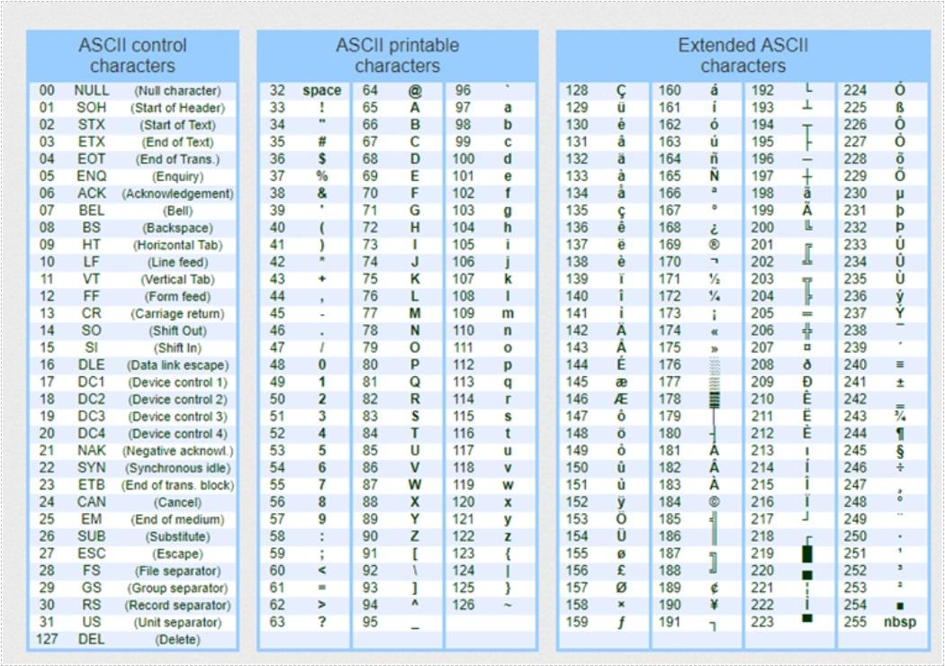
ASCII tabel

Slide 45
Karakters
Standaard werkt .Net met Unicode (UTF-16) encoding
Een ‘char’ is dus 2 bytes groot.
Initialiseren met ‘ ‘:
char a = 'a’;
Speciale karakters met een escape karakter: ‘\ ‘
char newLine = '\n';
char singleQuote = '\‘’;
We kunnen elk Unicode karakter voorstellen met hun hexadecimaal equivalent:
char phi = '\u0278';

Slide 46
string
Hoewel een string een reference type is, heeft dit type ook kenmerken van een value type:
De toekenning kan gebeuren door waarden en zonder een new:
string tekst = "Hallo iedereen!";
Een copy kopieert de inhoud en niet de referentie!
string copy = tekst; => copy krijgt de waarde "Hallo iedereen!";
Een logische vergelijking vergelijkt de waarden en niet de referentie:
string tekst = "Hallo iedereen!";
string copy = "Hallo iedereen!";
Console.WriteLine(tekst==copy); => True
MAAR een string kan ook null zijn !
string empty = null;
Alle escape karakters van een char zijn ook geldig in een string:
string tekst = "Hallo \"iedereen\"!"; => Hallo “iedereen”!

Slide 47
Het gebruik van een string object
Concatenatie:
Met een + operator: string concat = "hallo " + tekst;
De plus operator laat ook toe dat andere objecten gebruikt kunnen worden
In dit geval wordt de standaard ‘ToString()’ functie aangeroepen:
string concat = "hallo alle " + 5;
Interpolatie:
Interpolatie laat het toe om andere expressies te gebruiken binnen de string
Dit kan indien we de waarde laten voorafgaan door het $ teken:
short x =5;
string tekst = $"hallo alle {x}" ;
Gebruik van ‘literal value’ @ :
Laat geen escape karakters toe: string path = @"c:\documenten\tmp";
Laat toe om meerdere lijnen te gebruiken:
string path = @"dit is een string
met meerdere lijnen" ;

Slide 48
String functies
String functies
Het string object bevat verschillende functies om de string te manipuleren:
Bijvoorbeeld:
string tekst = $"hallo allemaal!" ;
string subString = tekst.Substring(6,4); => "alle«
Korte opdracht:
Zoek in de c# help online de verschillende string manipulatie functies op.

Slide 49

Andere basis datatypes

Slide 50
Datetime
DateTime structuur gebruiken we om zowel de tijd als een datum voor te stellen.
De DateTime wordt bijgehouden in een getal, Ticks genaamd. Een tick is een 100 nanoseconden unit. Alle ticks sinds 00:00 u middernacht op 1 januari van het jaar 1 worden hier bijgehouden.
De DateTime structuur vertrekt van de lokale datum en tijd om de tijd bij te houden, rekening houdend met de curren culture settings.
We kunnen ook werken met een datum vertrekkende van de UTC tijd, hiervoor gebruiken we DateTimeOffset

Slide 51
TimeSpan
We gebruiken de TimeSpan structuur om een tijdsinterval aan te duiden.
De waarde wordt eveneens bijgehouden in ticks, maar hier duiden de ticks enkel op de tijd die verstreken is tussen 2 punten in de tijd.
We kunnen de TimeSpan structuur dus gebruiken indien we 2 DateTime objecten willen vergelijken of een nieuwe datum tijd willen berekenen,
We kunnen een nieuwe TimeSpan bekomen door :
Het resultaat van de vergelijking van 2 DateTimes
DateTime vertrek = new DateTime(2023, 6, 12, 18, 32, 0);
DateTime aankomst = new DateTime(2023, 6, 13, 22, 47, 0);
TimeSpan travelTime = aankomst - vertrek;
Declareren met een new:
TimeSpan interval = new TimeSpan(2, 11, 22);
Vanuit dagen, seconden of milliseconden:
TimeSpan interval = TimeSpan.FromSeconds(120);

Slide 52
TimeOnly en DateOnly
Indien we alleen een tijd willen kennen, ongeacht de datum, kunnen we de TimeOnly structuur gebruiken.
Hetzelfde is waar voor de DateOnly methode, hier wordt geen rekening gehuiden met de tijd. Dit is vooral handig als je enkel wil weten hoeveel dagen er verstreken zijn, ongeacht de tijd.
Soms is het belangrijk dat we de globale dagen moeten kennen. Als we dezelfde berekening doen met DateTime, kan het zijn dat je een ander resultaat bekomt. Indien de aanvang later is dan de huidige tijd.
We kunnen beide structuren ook van een DateTime initialiseren.

Slide 53
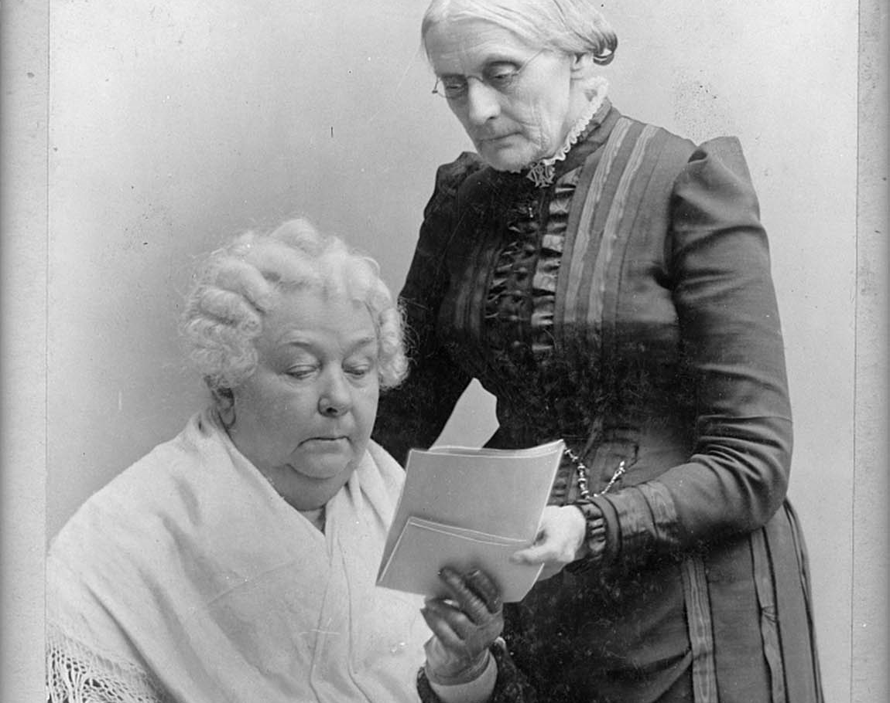
Omzetten van datatypes

Slide 54
Omzetten van numerieke waarden naar string
We kunnen elk datatype makkelijk omzetten naar string door een functie die in elk object bij default geïmplementeerd is: ToString().
Het is mogelijk om bij numerieke waarden een formatering mee te geven bij de ToString(string format).
Geldig voor elke numerieke waarde:
“F” = Fixed point, comma notatie d.ToString(“F4”); 500,6589
“C” = Currency of munteenheid n.ToString(“C”); 500 €
We kunnen ook het aantal plaatsen na de comma weergeven
n.ToString(“C2”) 500,00 €
“E” = Exponent notatie n.ToString(“E”) 5,000000E+002
“N” = Groepeert het getal met ev. comma d.ToString(“N”) 5,456,895.45892
d.ToString(“N2”) 5,456,895.45
Geldig voor integers:
“X” = Hexadecimaal n.ToString(“X2”) F4
“B” = Binair, maar enkel vanaf .Net 8 n.ToString(“B8”) 01001011

Slide 55
Omzetten van een string naar een numerieke waarde
Hiervoor kunnen we de parse methode gebruiken op het type
Bijvoorbeeld
string number = “500”;
int a = int.Parse(number);
Opgepast, als de string niet voldoet aan een correcte nummer, wordt er een fout gegenereerd door het systeem. (Exception).
Om ervoor te zorgen dat deze fouten de werking van ons programma niet gaan storen, kunnen we de TryParse functie gebruiken. Die gaat eerst controleren of het formaat van de string bruikbaar is, pas daarna gaan we de nummer omzetten.
Bijvoorbeeld
if(int.TryParse("500",out n)) {
Console.WriteLine(n.ToString("C2"));
}
We moeten hier het ‘out’ keyword gebruiken, omdat de waarde in n wordt teruggegeven. Later in de cursus komen we hier uitgebreider over terug

Slide 56
Casting van waarden
Als we de waarde van het ene datatype willen omzetten naar een ander, is dit in sommige gevallen mogelijk.
Het kan wel zijn dat je soms vreemde resultaten krijgt, de types verschillen immers onderling.
We casten in C# door het gewenste type tussen haakjes te zetten.
Bijvoorbeeld:
double d = 500.12;
int i=(int) d; => uiteraard is het deel achter de komma verdwenen.
Het double datatype is ook groter als die van int, we kunnen dus een deel van de waarde verliezen. Dit noemt met “Narrowing”.
Indien de waarde perfect in de ontvangende waarde past zonder verlies, kunnen we impliciet casten. In dit geval moeten we geen haakjes plaatsen.
Bijvoorbeeld:
int i= 50;
double d = i;

Slide 57
Conversie
C# voorziet de mogelijkheid tot casten, net zoals C, C++ en Java.
.Net voorziet echter een bibliotheek om deze conversies te doen. Als wij in C# een cast doen, zal de compiler dit via de standaard .Net manier doen in byte code.
De Convert library is zeer eenvoudig te gebruiken:
Convert.To<destination datatype>(<source value>)
Bijvoorbeeld:
double d= 3.12;
int i=Convert.ToInt32(d);
We moeten net zoals bij casting oppassen voor narrowing en waardeverlies

Slide 58

Functies of methods

Slide 59
Functies
Een functie is een stukje code die een bepaalde taak uitvoert.
Het zijn dus eigenlijk de bouwstenen van een applicatie
Elke functie is zo ontworpen dat die een specifieke taak uitvoert, gebruik makend van de informatie die eventueel wordt voorzien en die na beëindiging een resultaat kan teruggeven.
Bijvoorbeeld:
public int TelOp(int getal1, int getal2);
Het is duidelijk dat deze functie 2 getallen zal optellen en het resultaat dan teruggeeft.
Let wel, zowel een returntype als parameters zijn optioneel.
Om aan te geven dat de functie geen return waarde heeft, gebruiken we void.
Bijvoorbeeld : public void PrintOnScreen(string tekst)

Slide 60
Functies, body and scope
Als we een functie declareren, moet die natuurlijk ook iets uitvoeren.
De code die de functie doet werken wordt in de body geplaatst.
Indien de functie ook een waarde moet teruggeven, dient dit te gebeuren wanneer de uitvoering van de functie eindigt.
Opgepast, dit kan op meerdere plaatsen in de functie zijn!!!
De plaatst waar de code van een functie begint en waar de laatste lijn van de code is geschreven noemt men de body.
De scope van de body wordt gekenmerkt door accolades {}
Ook andere onderdelen binnen een functie kunnen een scope hebben en hebben hun eigen accolades
Let er wel op dat elke scope netjes wordt afgesloten !!!!

Slide 61

Functies, what is in a name?
Als we een functie declareren, moet die een unieke aanroep hebben binnen een klasse.
Maar een unieke naam wil niet zeggen dat je geen 2 functies met dezelfde naam kan hebben binnen een klasse.
Maar wat maakt de aanroep van een functie dan uniek?
De naam + de parameters die je meegeeft !
Er mag geen verwarring mogelijk zijn tussen de parameters in de aanroep. Dit noemt men parameter overloading.
Bijvoorbeeld:
public int Bereken(int a);
public int Bereken(int a, int b);
public double Bereken(double a, double b)
Return waarden hebben geen invloed op de uniekheid van een functie.
Pas wel op met default parameters. Die kunnen ervoor zorgen dat de compiler niet weet welke functie hij moet verkiezen!
public int Bereken(int a);
public int Bereken(int a, int b=0);

Slide 62
Parameters
Een functie kan géén, één of meerdere parameters declareren.
Parameters worden standaard doorgegeven als value.
Veranderingen gemaakt binnen de functie worden niet teruggegeven.
Parameter modifiers: out en ref
Moeten steeds herhaald worden bij de aanroep!
ref:
Parameters worden doorgegeven als reference. Veranderingen binnen de functie reflecteren op de parameter.
out:
Werkt zoals een ref maar moet niet op voorhand toegekend worden.
De functie MOET hem toekennen voor de functie beëindigd wordt.

Slide 63
Parameters
Optionele parameters
Het is mogelijk om default waarden aan parameters toe te kennen.
De waarde van een optionele parameter moet een constante zijn.
Verplichte parameters moeten voor optionele parameters geplaatst worden
public void OptMethod(int a,string optioneel="default") {…}
Params modifier
Als laatste parameter kan een ‘params’ parameter geplaatst worden.
Een ‘params’ parameter is altijd een array
public long Multiply(params int[] nums) {
long res = 0;
foreach(int x in nums ?? new int[0]) { res *= x; }
return res;
}
…
long res=Multiply(2,4,10,5,612);
long res=Multiply(2,4,10,5,612);

Slide 64
Parameters
Parameters aanroepen met hun naam.
Gebruik <naam>:<value> => bijvoorbeeld x:10
Volgorde van de parameters is in dit geval niet belangrijk
public int Sum(int a, int b) { return a + b; }
int s = Sum(b:5,a:2);
Dit is vooral handig bij optionele parameters!

Slide 65
Conditions

Slide 66
Durf beslissingen te nemen!
Met if:
De if wordt uitgevoerd als het statement true is:
if(2 > 1) Console.WriteLine("true");
if(2 > 1 || 1 < 2) {
Console.WriteLine("true");
}
En anders … else
if(isTrue) {
Console.WriteLine("true");
} else {
Console.WriteLine("false");
}
Een if kan ook genest worden
if(isExit) {
Console.WriteLine("true");
} else {
if(true) {
Console.WriteLine("Een beetje true");
} else {
Console.WriteLine("false");
}
}
Met haakjes is het duidelijker!
if((2 > 1) || (1 < 2)) {
Console.WriteLine("true");
}

Slide 67
Durf beslissingen te nemen!
Met een switch:
Met een switch kan je meerdere if statements combineren in een mooie structuur:
switch(cmd?.ToLower()) {
case "exit":
isExit=true;
break;
case "clear":
Console.Clear();
break;
default:
Console.WriteLine("Ongekend commando");
break;
}
Spelregels:
De waarde van elke case moet een constante zijn.
De switch kan dus gebruikt worden met string, integers, char en enum.
Op het einde van elke case moet een jump statement gebruikt worden om de volgende stap aan te duiden => break is het meest logische.
Jump statements kunnen gebruikt worden: break, goto case x, goto default, return.

Slide 68

Herhalingen

Slide 69
Iteraties
Het ‘for’ statement:
De initialisatie van een for loop bevat 3 belangrijke elementen:
Initialisatie
Conditie
Iteratie
Initialisatie: wordt aangeroepen voor de loop wordt uitgevoerd en initialiseert één of meerdere variabelen.
Conditie: bij het begin van elke iteratie wordt dit statement geëvalueerd.
Iteratie: wordt uitgevoerd na elke iteratie.
for(int i = 2, plus = 1;i < 20;i += plus) {
plus = i;
Console.WriteLine("plus = " + i);
}
for(<initialisatie>;<conditie>;<iteratie>){…}
for(int i = 0;<conditie>;<iteratie>){…}
for(int i=0; i < 4 ;<iteratie>){…}
for(int i=0; i < 4 ; i++ ){…}

Slide 70
Iteraties
while
De iteratie wordt uitgevoerd zolang de conditie true is.
De expressie wordt getest voor elke aanvang van de loop.
while(!isExit) {
...
}
Pas op voor oneindige loops!
do … while
Hetzelfde maar omgekeerd: de expressie wordt op het einde van de loop geëvalueerd.
do {
...
} while(!isExit);

Slide 71
Iteraties
De foreach loop
Iteraties over elk element in een ‘enumerable’ object, zoals array, lijsten, string.
De foreach evalueert elk element die dit enumerable object bevat.
string content = "hottentottententententoonstelling";
foreach(char ch in content) {
Console.Write(ch + " ");
}

Slide 72
Jump statements
break
Beëindigt de uitvoering van een iteratie of een switch statement.
while(true){
if(DateTime.Now.Hour > 10) break;
}
continue
Slaat in een iteratie de rest van het statement over en begint onmiddellijk aan de volgende iteratie.
Return
Verlaat de functie en geeft eventueel een waarde terug.
goto
Springt naar een label.
begin:
if(DateTime.Now.Minute == 10) goto begin;

Slide 73
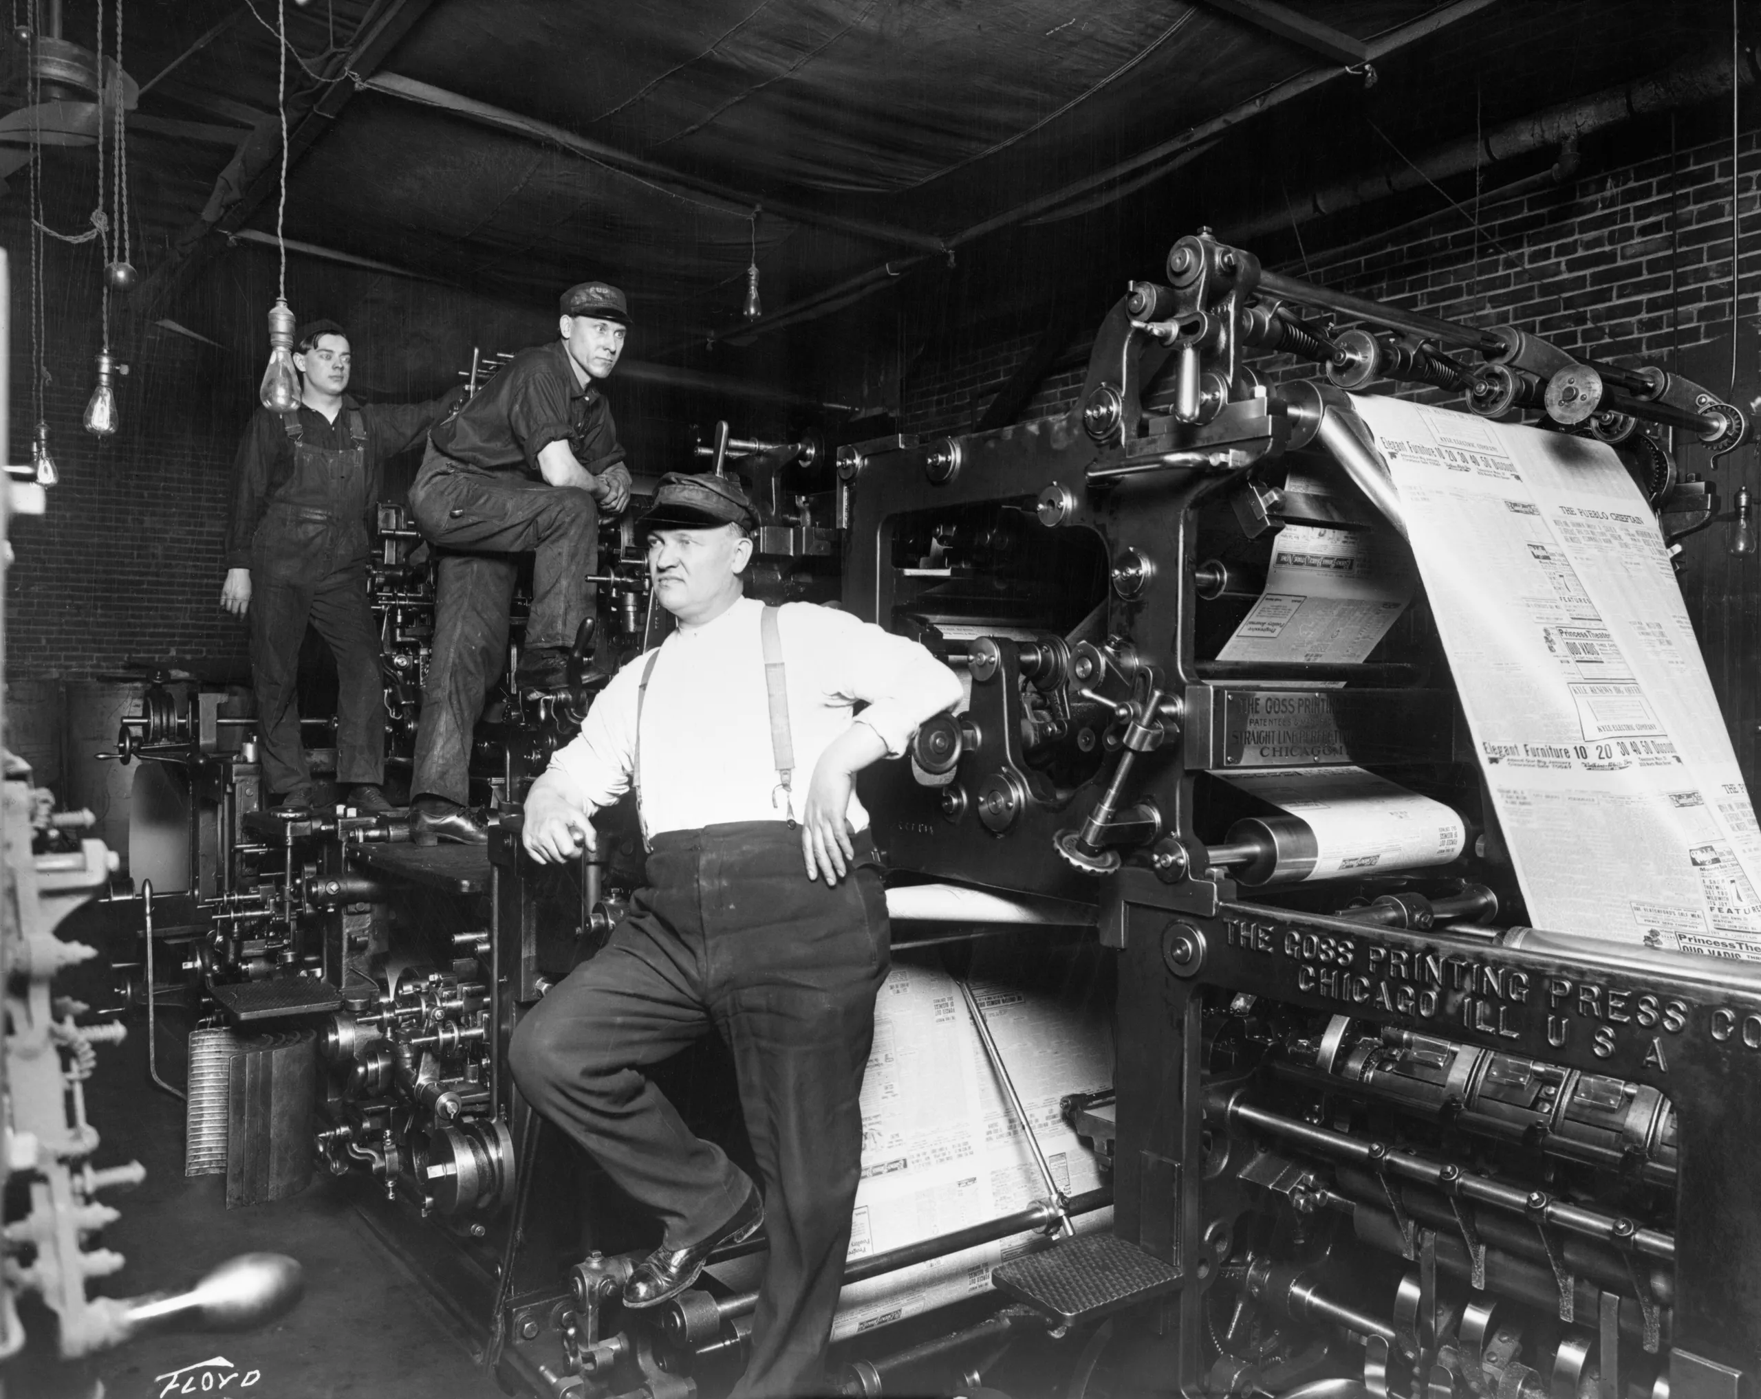
Hard coded data

Slide 74
Constanten
Is een ‘static field’ dat nooit veranderd kan worden.
Een constante wordt door de compiler rechtstreeks als waarde in de IL geplaatst.
Een constante moet één van volgende ingebouwde types zijn: integers, reals, bool, char of string.
De creatie van een constant veld gebeurt met het keyword ‘const’
public const long DefaultLength = 100;
We kunnen ev. ook een constante declareren in een functie.

Slide 75
Enum: enumeratie of opsomming
Een enum is een value type dat toelaat om een groep constanten te creëren.
public enum Colors { red , green, blue };
Elke enum heeft onderliggend een int type.
Het is ook mogelijk om elk lid een aangepaste waarde te geven tijdens de declaratie.
public enum Colors { red = 1, green = 2, blue = 3 };
Het is ook mogelijk om het datatype van een enum te wijzigen in een alternatief integer type.
public enum Colors :byte { red , green = 2, blue };

Slide 76
Enum: enumeratie of opsomming
Conversie
Men kan een enum instantie expliciet casten van en naar het onderliggende type:
static void Main(string[] args) {
Colors myColor = Colors.red;
byte colorVal = (byte) myColor;
Console.WriteLine(colorVal); // 1
Console.WriteLine(myColor); // red
colorVal += 1;
myColor = (Colors)colorVal;
Console.WriteLine(myColor); // green
}
Indien men een verkeerde cast doet zal de CLR geen Exception genereren maar aan het onderliggende type gewoon de waarde toekennen.
colorVal = 255;
myColor = (Colors)colorVal;
Console.WriteLine(myColor); // 255 !!!

Slide 77
Enum: enumeratie of opsomming
Flags
Indien men waarden van een enum wil combineren kan men flags gebruiken.
Men declareert de waarden in machten van 2 om binair te vergelijken.
[Flags]
public enum GridLines { Left = 1, Right = 2, Top = 4, Bottom = 8 };
…
static void Main(string[] args) {
GridLines gridConfig = GridLines.Left | GridLines.Right;
if((gridConfig & GridLines.Left) == GridLines.Left) { Console.WriteLine("Grid left"); }
if((gridConfig & GridLines.Top) == GridLines.Top) { Console.WriteLine("Grid top"); }
// OUTPUT : Grid left
Console.WriteLine(gridConfig); // Left, Right
}
Het is ook mogelijk om standaard enkele waarden te combineren in de declaratie:
[Flags]
public enum GridLines { Left = 1, Right = 2, Top = 4, Bottom = 8, LeftAndRight = Left | Right };

Slide 78
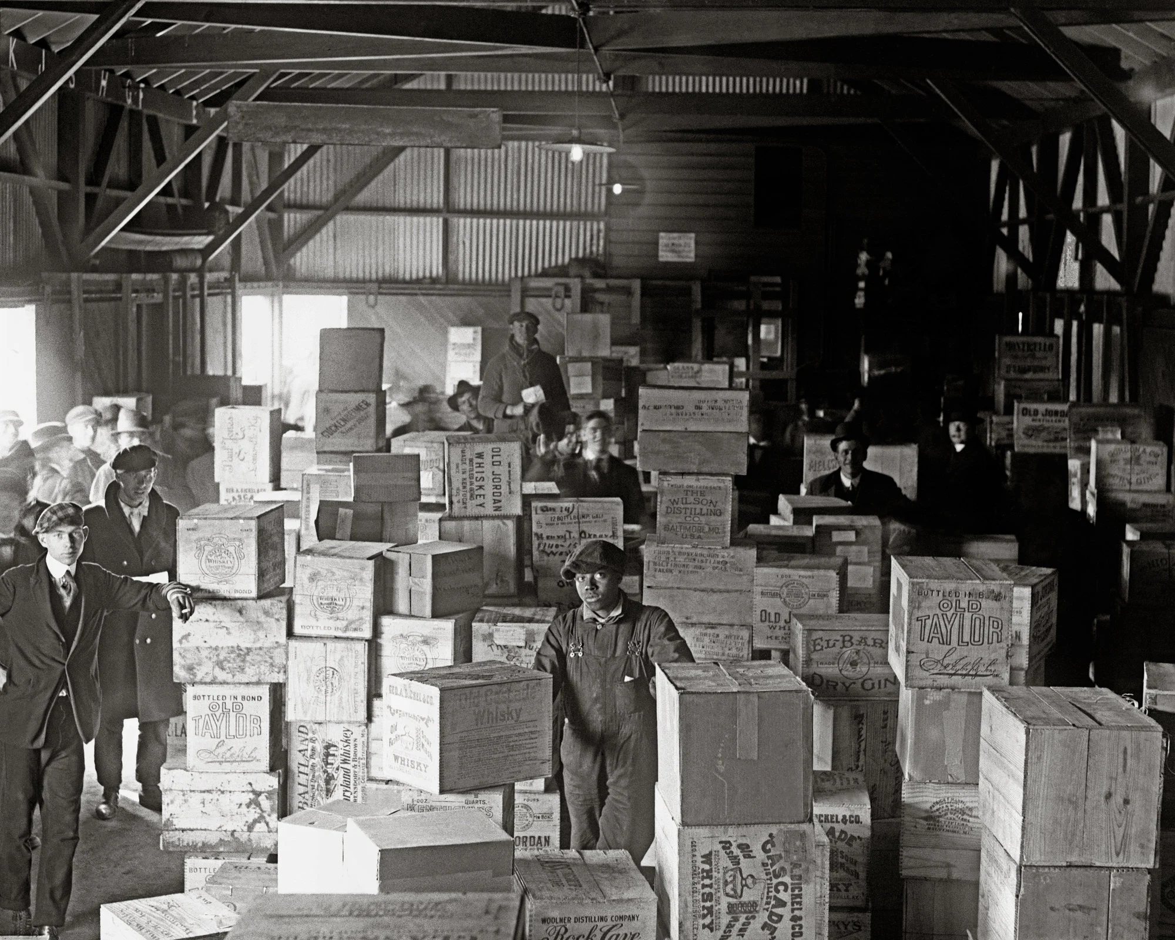
Data collecties

Slide 79
Array
Een array bevat een vooraf bepaald aantal elementen.
De elementen worden in een aaneensluitend deel van het geheugen gepositioneerd. Dit zorgt voor een uitstekende performantie.
Een array wordt gedeclareerd door het <type> + [] + <naam>
Int [] myArray;
Wanneer een instantie wordt aangemaakt moet de exacte grootte worden meegeven.
Int [] myArray=new int[20]; => Een array van 20 integers wordt aangemaakt.
De grootte van een array kan nadien niet meer worden gewijzigd !
Bij de creatie van een array wordt elk element geïnitialiseerd met hun standaard waarde (0 voor int, null voor reference types).
We kunnen een array initialiseren met een expressie:
int[] myArray = { 0,1,2,3 };

Slide 80
Multidimensionale arrays
Rectangular
Wanneer we de multidimensionale array bij de initialisatie al onmiddellijk een vaste lengte geven
int[,] myMatrix = new int[3,4];
De GetLength() functie van een array stelt ons in staat om de exacte lengte van alle arrays op te vragen.
for(int x = 0;x < myMatrix.GetLength(0);x++) {
for(int y = 0;y < myMatrix.GetLength(1);y++) {
myMatrix[x,y] = x + myMatrix.GetLength(0) + y;
}
}
Ook een multidimensionale array kan met een expressie aangemaakt worden:
int[,] myArray = { { 0,1,2,3 },{ 2,1,0,3 } };

Slide 81
Multidimensionale arrays
Jagged arrays
Elke dimensie binnen de array kan verschillend van grootte zijn.
We creëren voor elke dimensie aparte haakjes.
De grootte van de dimensies kunnen bepaald worden bij de initialisatie.
int[][] myMatrix = new int[3][];
for(int x = 0;x < myMatrix.GetLength(0);x++) {
myMatrix[x] = new int[2 + x];
for(int y = 0;y < myMatrix.GetLength(1);y++) {
myMatrix[x][y] = x + myMatrix.GetLength(0) + y;
}
}
Ook een jagged array kan met een expressie aangemaakt worden, let op de verschillen met een rectangular array.
int[][] myArray = { new int[] { 0,1,2,3 },new int[] { 2,1,0,3 },new int[] { 1,2 } };

Slide 82
Collections
List<T>
T staat voor Type. Hierin kunnen we het type van onze list specifiëren. Dit noemt men een generieke lijst => C# generics
List<string> myList = new List<string>();
Anders als in een array kunnen we elementen toevoegen en verwijderen uit de lijst!
We voegen elementen toe met de Add() functie:
myList.Add(“nieuwe string”);
Het List object heeft ook een indexer. We kunnen de lijst sequentieel aflopen:
string txt = myList[1];
Elementen kunnen verwijderd worden met de functie RemoveAt() => positie
myList.RemoveAt(1);
Het is mogelijk om een array van elementen toe te voegen:
string[] strArray = { "element1","element2","element3" };
myList.AddRange(strArray);

Slide 83
Collections
Dictionary<TKey,TValue>
Net zoals in de List<T> werkt een Dictionary ook met generics. Toch enkele grote verschillen:
Dictionary vraagt 2 types, namelijk een sleutel (Tkey) en een waarde (Tvalue).
Men kan een waarde vinden door de gepaste sleutel te zoeken met de indexer [TKey].
Een sleutel moet uniek zijn, de waarde niet.
static void Main(string[] args) {
Dictionary<int,string> myDictionary = new Dictionary<int,string>();
myDictionary.Add(0,"hallo");
myDictionary.Add(0,"iedereen"); // System.ArgumentException -> Er mogen geen 2 sleutels voorkomen met dezelfde waarde
myDictionary.Add(1,"iedereen"); // Toegelaten, waarden mogen hetzelfde zijn
Console.WriteLine(myDictionary[1]); // output op scherm : iedereen
}

Slide 84
Collections
Iteratie van een dictionary
Omdat een dictionary meerdere elementen bevat, namelijk een sleutel en een waarde, wordt dit paar ook teruggegeven bij een iteratie: KeyValuePair
KeyValuePair bevat een property ‘Key’ en een property ‘Value’
static void Main(string[] args) {
Dictionary<int,string> myDictionary = new Dictionary<int,string>();
myDictionary.Add(0,"hallo ");
myDictionary.Add(1,"iedereen, ");
myDictionary.Add(3,"gegroet!");
foreach(KeyValuePair<int,string> member in myDictionary) {
Console.WriteLine(member.Value); // output op scherm : hallo iedereen, gegroet!
}
}

Slide 85

Oefenen !

Slide 86
Labo
Functionaliteit:
Schrijf een functie die graden Celsius omzet naar graden Fahrenheit en graden Kelvin.
Formule:
Kelvin: °C + 273
Fahrenheit: °C x 18 / 10 + 32
Test cases:
Input:
0°C
100°C
28°C
Output:
32°F en 273°K
212°F en 373°K
82°F en 301°K

Slide 87
Labo
Functionaliteit:
Maak een functie die een string aanvaard en één karakter op een gegeven plaats verwijdert
Test cases:
Input:
SyntraAB, 6
snoep, 1
geven, 2
fout , 8
Output:
SyntraB
soep
Geen
fout

Slide 88
Labo
Functionaliteit:
Maak een functie om integer formaten te verheffen naar een macht
Maak overload functies voor double, float, long en decimal
Test cases:
Input:
int i=5; -> macht 2
long l=2; -> macht 3
double d=2 -> macht 4
float f=3f -> macht 6
decimal dm=5; -> macht 2
Output:
25
8
16,0
729,0
25,0

Slide 89
Labo
Functionaliteit:
Schrijf een functie om het langste woord in een tekst te vinden
Test cases:
Input:
“Wie met de stroom meedrijft, is het eerste bij het afvoerputje”
“Wie geen fouten maakt, maakt meestal niets”
“Met logica kom je van A naar B, met verbeelding kom je overal”
Output:
“afvoerputje”
“meestal”
“verbeelding”

Slide 90
Labo
Functionaliteit:
Schrijf een functie die van volgende vakken punten aanvaardt: toverdranken, verweer tegen zwarte magie, spreuken en transformatie. Om verder te studeren als schouwer moet een student aan volgende voorwaarden voldoen:
toverdranken > 70, verweer tegen zwarte magie >65, spreuken en transformatie >60
Zijn gemiddelde moet groter of gelijk aan 65 zijn.
Test cases:
Input:
71, 66,64,62
70, 65,60,60
81,82,73,59
Output:
Toegelaten
Gewijgerd
Gewijgerd

Slide 91
Labo
Functionaliteit:
Schrijf een functie die de woorden van een zin in de omgekeerde richting plaatst
Test cases:
Input:
“Voor elke oplossing is wel een probleem te vinden”
“Tijd vliegt, maar jij bent de piloot”
Output:
“vinden te probleem een wel is oplossing elke Voor”
“piloot de bent jij maar vliegt, Tijd”

Slide 92
Labo
Functionaliteit:
Schrijf een functie die via de console een serie van getallen aanvaart in tekst vorm en zet die om naar een array van int of double, afhankelijk of deze komma getallen bevatten.
Test cases:
Input:
“10”, ”6”, ”44”, ”1”, ”10200”
“1”, ”2.5”, ”5”, ”11”, ”200”
“9”, ”3”, ”84”, “varken”, ”14”, ”610”
Output:
Return = Int [] {10, 6, 44, 1, 10200}
Return = double[] {1.0, 2.5, 5.0, 11.0, 200.0}
Return = null

Slide 93
Labo
Functionaliteit:
Maak een functie die een array van strings aanvaard. Die strings kunnen zinnen of uitspraken bevatten. Splits die zinnen in woorden en geef een jagged array terug die per zin de woorden bevat
Test cases:
Input:
String[] { “Op de top kun je geen lange wandelingen maken”, “Het leven is niet te kort maar we beginnen te laat”}
Output:
{{“Op”,“de”,“top”,“kun”,“je”,“geen”,“lange”,“wandelingen”,“maken”},{“Het","leven","is","niet","te","kort","maar","we","beginnen","te","laat”}}

Slide 94
Labo
Functionaliteit:
Maak een functie die een getal ontvangt en dit in decimale vorm en in binaire vorm schrijft op de console met een spatie tussen de binaire getallen en ‘(bin)’ op het einde
Test cases:
Input:
5
11
256
Output:
5 = 1 0 1 (bin)
11 = 1 0 1 1 (bin)
256 = 1 0 0 0 0 0 0 0 0 (bin)

Slide 95
Labo
Functionaliteit:
Schrijf een functie die van de gegeven afstand en tijd de snelheid in km/uur en mijlen/uur berekent
Formule:
Km -> mijl : km / 1,609
Tijd omzetten naar seconden: (u*(60*60)) + (m * 60) + sec
Afstand (m) /Tijd (sec) -> m/sec
m/sec naar km/u -> km=m/1000, sec -> u = sec * (60*60)
Tip, gebruik je macht functie van hierboven 60*60 = 60²
Voorwaarde:
Gebruik enkel double
Test cases:
Input:
Afstand: 5000 meter, Tijd : 1u:35m:56s
Output:
Uw snelheid is 3,12 Km/u of 1,94 Mijlen/u

Slide 96
Labo
Functionaliteit:
Schrijf een functie die via de console een serie van getallen aanvaart in tekst vorm en zet die om naar een array van int of double, afhankelijk of deze komma getallen bevatten.
Test cases:
Input:
“10, 6, 44 ,1 , 10200”
“1, 2.5, 5, 11, 200”
“9, 3, 84, varken, 14, 610”
Output:
Return = Int [] {10, 6, 44, 1, 10200}
Return = double[] {1.0, 2.5, 5.0, 11.0, 200.0}
Return = int[] {9, 3, 84, 14, 610}

Slide 97
Labo
Functionaliteit:
Maak een functie die een tekst aanvaard. Die strings kunnen zinnen of uitspraken bevatten. Splits de tekst in zinnen en die zinnen in woorden en geef een jagged array terug die per zin de woorden bevat
Test cases:
Input:
String[] { “Op de top kun je geen lange wandelingen maken”, “Het leven is niet te kort maar we beginnen te laat”}
Output:
{{“Op”,“de”,“top”,“kun”,“je”,“geen”,“lange”,“wandelingen”,“maken”},{“Het","leven","is","niet","te","kort","maar","we","beginnen","te","laat”}}

Slide 98
Creëer class om een drankautomaat te beheren
Oefening :
Functionaliteit:
De automaat heeft een aanbod aan dranken die elk een andere prijs (kunnen) hebben.
We hebben een automaat die enkel Euro munten kan teruggeven maar die wel biljetten aanvaard.
De gebruiker kiest een drank uit een genummerde lijst en betaalt
De machine registreert hoeveel van elke drank nog beschikbaar is.
Maak een console app om de werking te simuleren
Test cases:
Keuze is Cola : Kostprijs 2.20€. Beschikbaar: 4. Betaald: 5€
Wisselgeld: 1 x 2€ + 1 x 50 c + 1 x 20c + 1x 10c + Cola. Nog beschikbaar: 3
Keuze is water: Kostprijs 1.25€. Beschikbaar: 1. Betaald: 10€.
Wisselgeld: 4 x 2€ + 1 x 50 c + 1 x 20c + 1x 5c Beschikbaar: €Niet meer beschikbaar
Keuze is fruitsap: Kostprijs: 2.10. Beschikbaar: 0. Betaald: 5€
Wisselgeld: 2x2€ + 1x1€. Boodschap: Uw keuze is niet meer beschikbaar!

Slide 101
Labo

